Slide 1
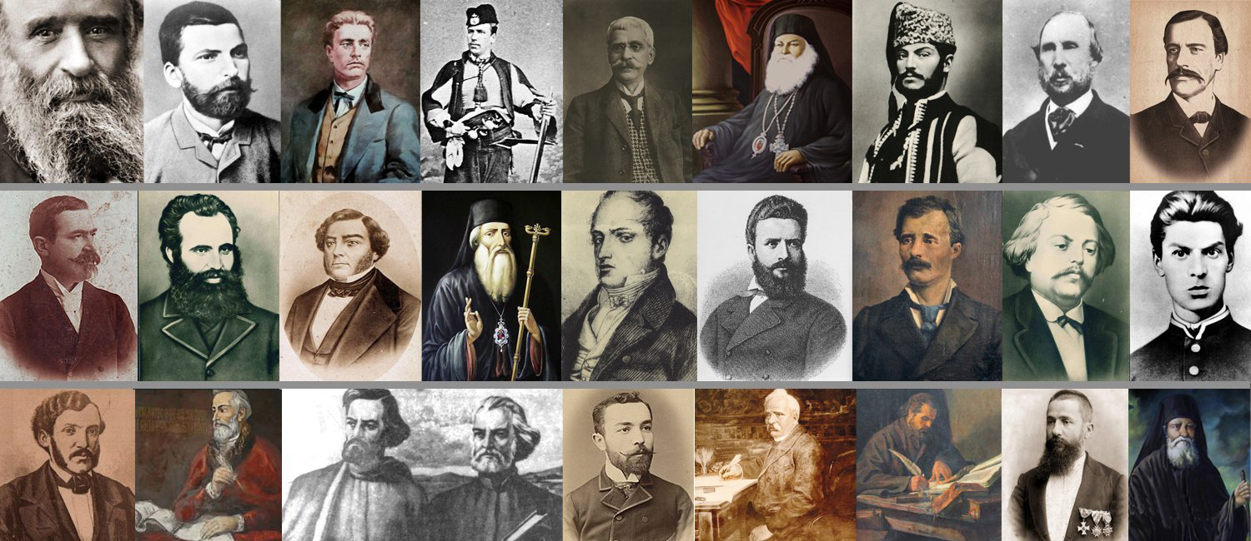
Задача на асистента A03
Музей на
НАРОДНИТЕ БУДИТЕЛИ
ОСНОВИ НА КОМПЮТЪРНАТА ГРАФИКА • Олег Константинов • КИТ-ФМИ-СУ • 2024

Slide 2
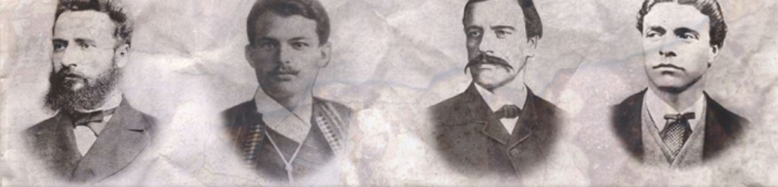
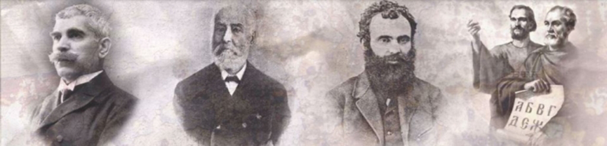
Идва Денят на народните будители, който традиционно се отбелязва на 1 ноември.
Създайте сграда – музей на народните будители в определен архитектурен стил.

Slide 3
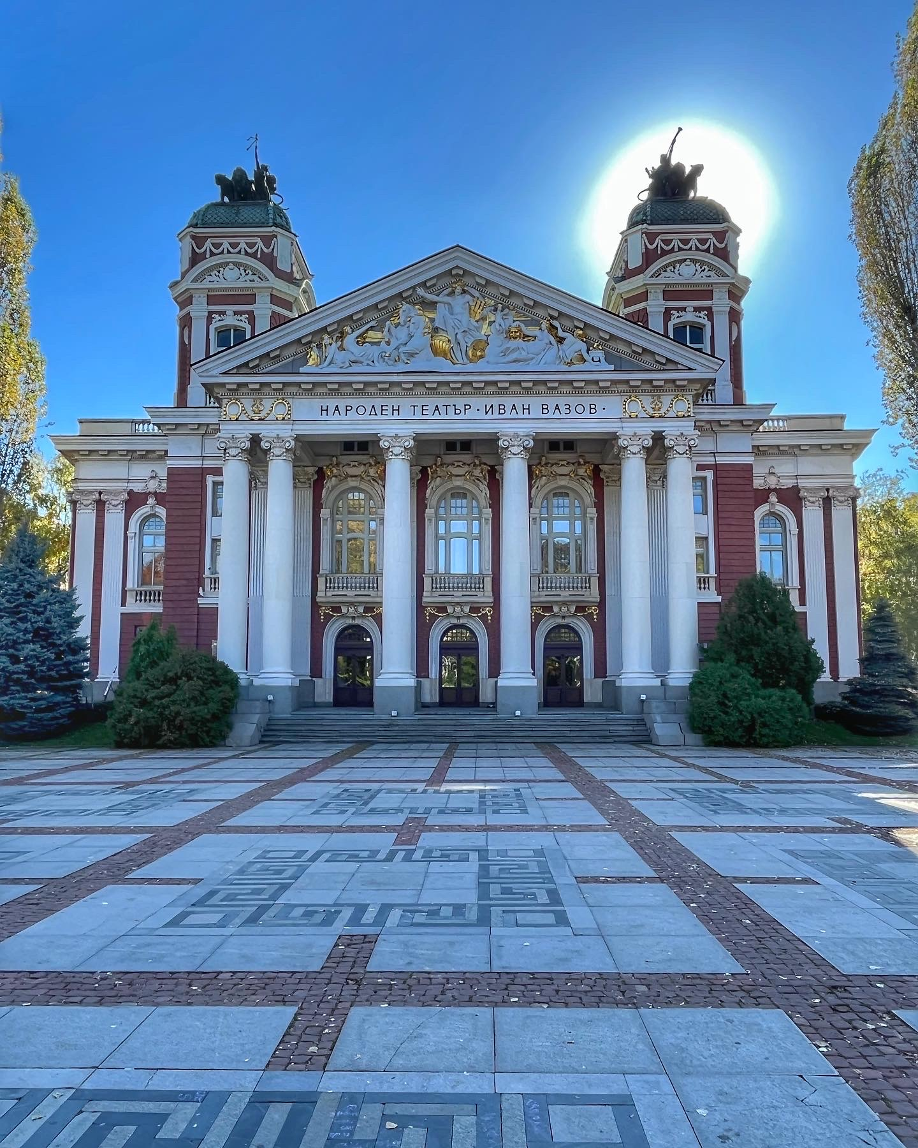
Архитектурен стил
Поток I (групи 1–4) – Барокова архитектура

Slide 4
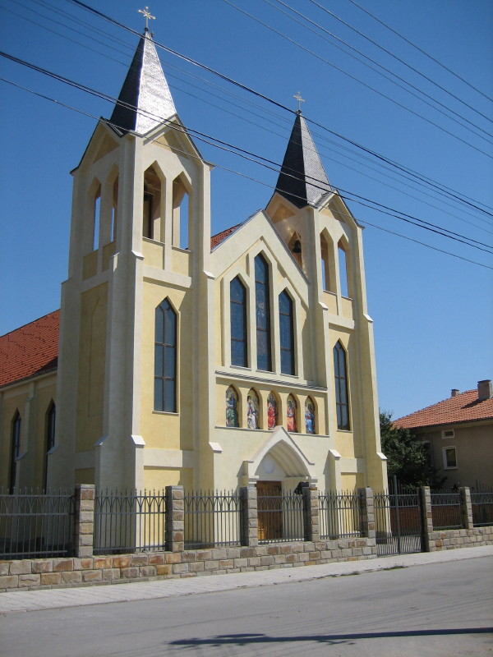
Архитектурен стил
Поток II (групи 5–8) – Готическа архитектура

Slide 5
Общи изисквания
Относно сградите:
- Да имат по 2 кули;
- Да имат двор;
- Да имат цветни прозорци, откъдето се излъчва светлина;
- Не е необходимо прозорците и вратите да са вградени в стените – само да са поставени някъде.

Slide 6


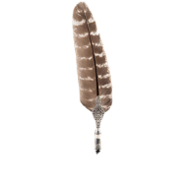
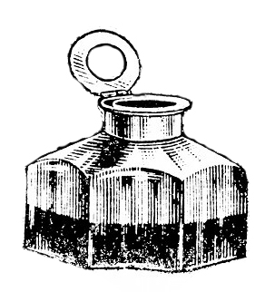
Допълнителни изисквания
Група 1:
Знаме
Всеки музей има своя специфика, често изразена в символна статуя или стилизиран постамент на видно място в двора.
Добавете в двора на музея подобна статуя, според разпределението по групи.
Група 2:
Свитък папирус
Група 3:
Перодръжка
Група 4:
Мастилница

Slide 7
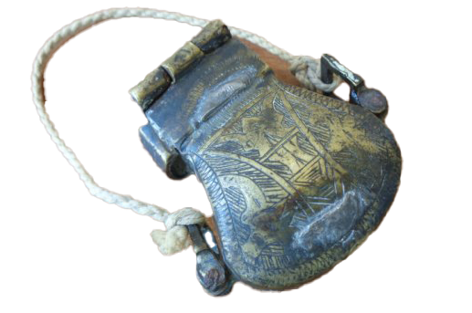
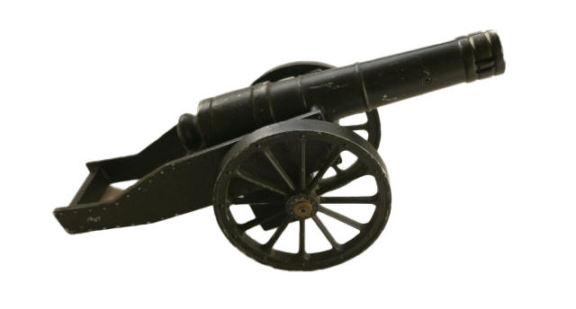
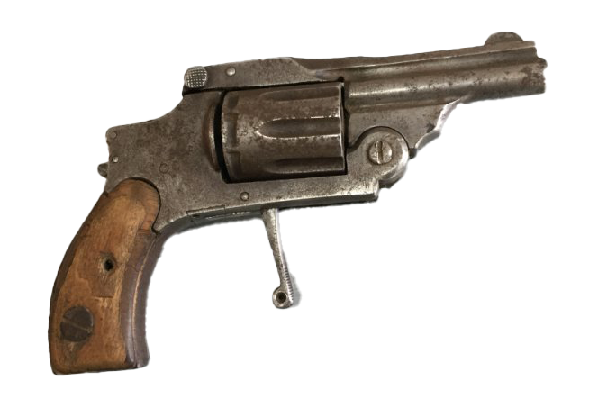
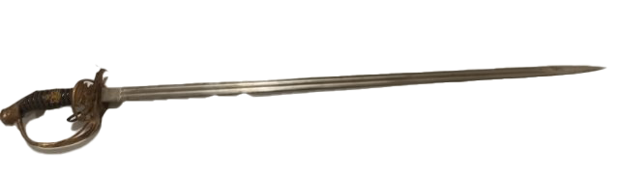
Допълнителни изисквания
Група 5:
Барутник
Група 6:
Toп
Изображенията са примерни.
Нивото на детайлност е по ваш избор.
Група 7:
Револвер
Група 8:
Стара сабя

Slide 8
Предаване
Решението е файл с име a03-nnnnn.html, където nnnnn е факултетният номер
Предава се през Мудъл
Срок
от 00:00 на 28.10.2024
до 23:59 на 06.11.2024

Slide 9
Допълнителни изисквания
Относно решенията:
да са с версията на Three.js от упражненията или по-нова версия
да включват библиотеките с import и importmap
да се пускат директно, без нужда от допълнителен софтуер/файл
да съдържат само поискания файл.

Slide 10

Край

